Slide 1
Літературна вимова і написання слів із дзвінкими приголосними звуками в кінці слова і складу перед глухим.
Правильно вимовляю і пишу слова із дзвінкими приголосними звуками в кінці слова і складу.

Slide 2

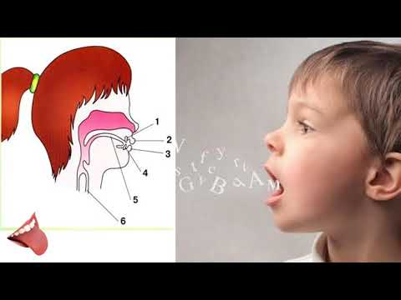
Чуємо
ЗВУКИ
Вимовляємо

Slide 3
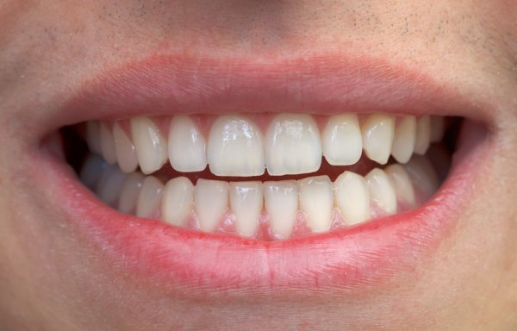
ПРИГОЛОСНІ
дзвінкі
глухі
б
п
д
т
с
з
ж
ш
г
х

Slide 4


Приголосні дзвінкі звуки
дзвінко
виразно
казка
каска
чітко

Slide 5
Приголосні дзвінкі звуки
дзвінко
виразно
книжка
гриб
чітко

Slide 6
Спиши, підкресли букви, які позначають дзвінкі приголосні звуки в кінці складу перед глухим.
Під берізки, під дубки поховалися грибки.

Slide 7

В українській мові дзвінкі приголосні звуки в кінці слова та в кінці складу вимовляються дзвінко, виразно, чітко.

